Slide 1
거북이 달리자
C270 & C920 스테레오 카메라와 LiDAR 기반 전정대 실내 3D 지도 작성
1조 // 김강산, 이성빈, 최호준, 박성호
ROS2 Jazzy + Ubuntu 24.04 // WebGL 3D Mapping Project

Slide 2
01 // OVERVIEW
초기 목표 및 역할 분담
PROJECT INCEPTION
• 초기 목표: 터틀봇3에 RGBD 카메라를 달고 실내(전정대)를 스캔하여 3D 격자 지도를 생성하는 것.
• 신속한 시작: 첫 미팅(05/10) 시 로봇팀과 비전팀을 분할하고 전체적인 구조를 정의함.
• 1차 성과: 컨트롤러(Gamepad)를 활용하여 시뮬레이터(RViz) 상의 터틀봇을 무선 조종하는 데 즉시 성공함.
TEAM ROLES
• 로봇팀 (Robot Team): 박성호, 김강산, 이성빈
- 터틀봇 HW 셋업 및 ROS2 포팅
- 무선 조종 시스템(Xbox controller) 구축
- 자동 부팅 및 통신 인프라 설계
• 비전팀 (Vision Team): 최호준, 이성빈
- 카메라 데이터 취득 및 오정차 보정
- Pointcloud 3D 매핑 및 가시화 연구
- WebGL 기반 최종 맵 뷰어 개발

Slide 3
02 // CHALLENGE
HW & SW
UNEXPECTED CRISIS & ADJUSTMENT
• RGBD 카메라 대여 불가: 초기 계획의 핵심이었던 RGBD 센서를 사용할 수 없게 됨.
• 대안 수립: C270(HD) 웹캠을 수령함.
• 스테레오 카메라 구축: 지급받은 C270 웹캠과 개인 소장품인 C920(FHD) 웹캠을 프레임 개조를 통해 결합하여 저가형 스테레오 카메라 시스템을 구성함.
HARDWARE & SOFTWARE UPGRADE
• 라즈베리파이 4 업그레이드: Pi 3의 속도 병목을 해결하기 위해 Pi 4로 HW를 업그레이드함.
• ROS2 Jazzy + Ubuntu 24.04: 최신 OS 및 ROS2 LTS 버전을 직접 빌드하고 적용하여 시스템 안정화 도모.
• 자동화 시스템 구축: KHU 와이파이 자동 접속 설정 완료 후 부팅 시 systemd 서비스로 IP Broadcast + SSH 자동 활성화 환경 구축.

Slide 4
04 // ROBOT TEAM
로봇팀

Slide 5
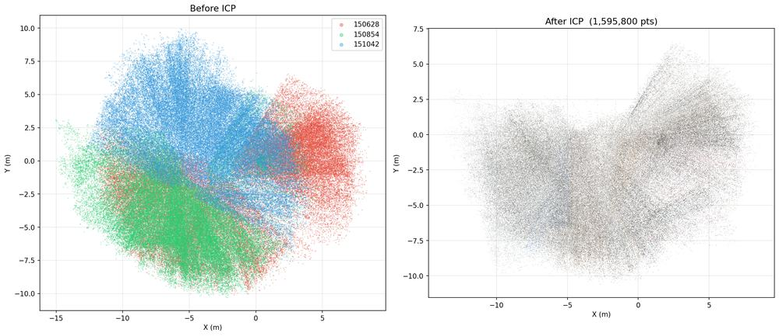
03 // DIAGNOSIS
비전팀

Slide 6
03 // DIAGNOSIS
POINTCLOUD FAILURES
기존 Pointcloud 매핑 실패 원인 분석
• 원형 안개 현상: 벽과 복도가 뚜렷해야 할 스캔 결과가 마치 둥근 안개처럼 뭉개짐.
• CameraInfo 빈 값 에러: C270/C920 모두 intrinsic, distortion 파라메터 정보가 empty(0)로 저장되어 보정 불능 상태.
• 카메라 TF 45도 오류: Bag 파일 내 C270 카메라의 TF Yaw값이 45도 회전된 값으로 영구 기록됨 (실제 하드웨어는 거의 평행).
• odom 원점 불일치: 각 ROS bag 파일마다 odom의 절대 기준 좌표가 달라 병합 곤란.
▲ 기존 ICP merge 결과: 구조가 뭉개져 안개처럼 흩뿌려짐

Slide 7
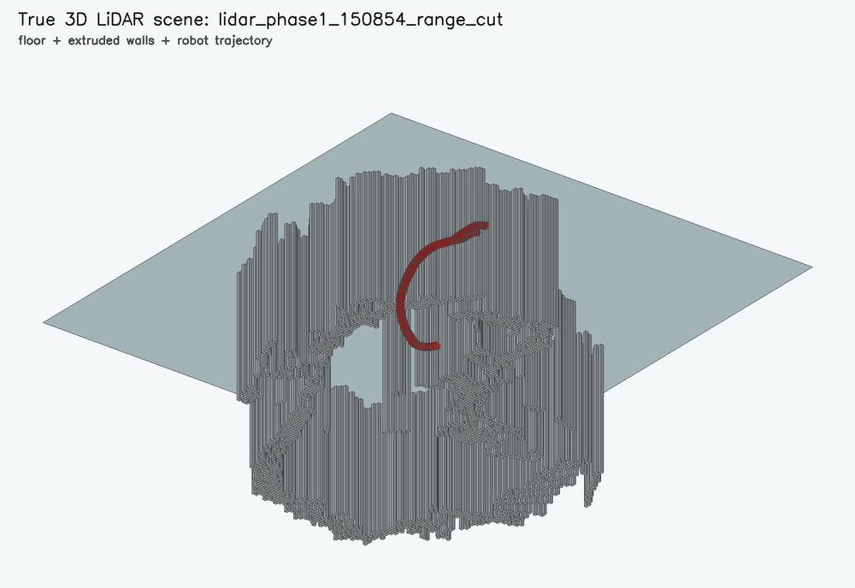
05 // VISION TEAM
LiDAR Floorplan Fallback
LIDAR ANCHORED MAPPING
• 방향 전환: 안개처럼 퍼지는 불안정한 스테레오 카메라 depth 대신, 신뢰할 수 있는 LDS-01 LiDAR 데이터를 구조적 뼈대로 쓰기로 선회.
• Floorplan Fallback 알고리즘: 1. LiDAR 에러값(최장거리 바운더리) 필터링.
2. Trajectory에서 각 endpoint까지 ray를 투사하여 빈 공간(Free-space) 확보.
3. Occupied cell들을 평면 그리드 상에 배치하여 floorplan 도출.
• 3D Wall Extrusion: 추출한 floorplan을 2.2m 높이의 3D mesh로 수직 압출(extrude)하여 입체감 확보.
▲ LiDAR floorplan을 기반으로 3D 벽을 세우고 이동 궤적(Red)을 표시

Slide 8
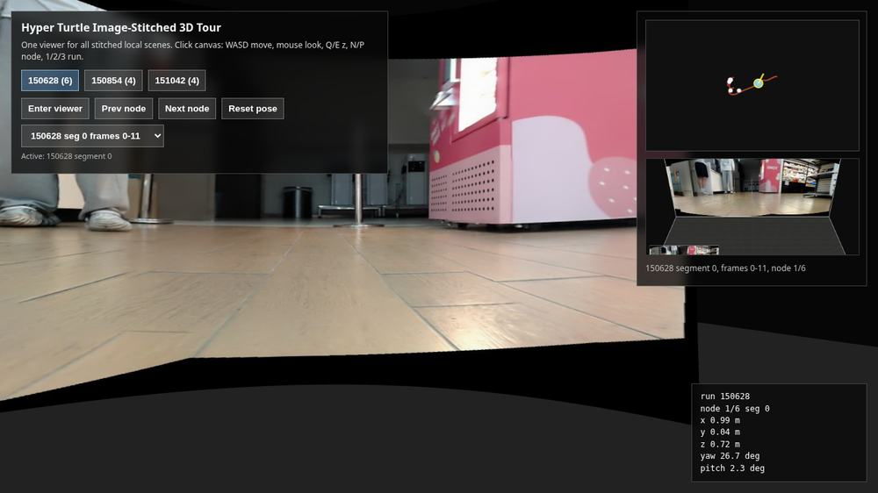
06 // VISUALIZATION
파노라마 스티칭 및 WebGL 3D 투어
PANORAMIC TEXTURING
• C920 Photo Map: 획득한 keyframe 이미지들을 로봇 궤적 노드에 배치하여 2.5D 방식의 지도 매핑 시도.
• Image Stitching 도입: 연속된 C920 프레임들을 이미지 스티칭으로 정교하게 이어 붙여 파노라마 이미지를 획득함.
• WebGL Curved Mesh 래핑: 구부러진 3D 평면에 파노라마 이미지를 texture로 투영하여 몰입감 있는 뷰어 제작.
• 14개 노드 통합 Tour: 3개 ROS bag에서 추출한 14개 노드를 웹 가상 투어로 연계, 사용자가 WASD/마우스로 시점을 조작하며 노드 간 이동 가능.
▲ Multi-node panorama stitched tour WebGL viewer 시뮬레이션 화면

Slide 9
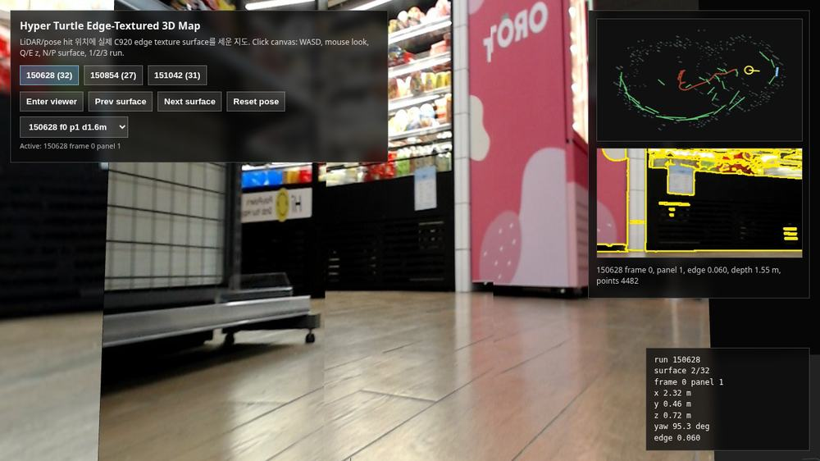
07 // FINAL OUTCOME
Edge-Textured True 3D Map
EDGE-TEXTURED TRUE 3D MAP
• 최종 통합 매핑 솔루션: 카메라의 에지와 LiDAR 벽면 그리드를 결합하여 실제 벽면에 이미지를 입히는 최신 기법 적용.
• Raycast 기반 매칭: 각 run에서 C920 프레임 18개를 추출하고 3개 영역 패치로 분할, Canny edge 및 contour 계산 후 LiDAR 바운더리에 매칭.
• 수직 텍스처 패널 배치: 실제 물체가 있는 곳에 90개의 Edge-textured vertical panel을 적재적소에 빌딩함.
• 좌표 축 Yaw 버그 해결: ROS(odom) 좌표계와 WebGL의 카메라 forward 축 불일치를 보정하여 (`camera.yaw = pi/2 - panel.yaw`) 정확한 시선 일치 성공.
▲ 최종 완성된 Edge-textured 3D map WebGL 뷰어 PC 화면

Slide 10
09 // RETROSPECTIVE
프로젝트 성찰과 하드웨어적 한계
HARDWARE LIMITATIONS
• 극심한 배터리 소모: 3셀 배터리를 90%까지 충전하고 단 3분 주행하자 전압 부족으로 모터가 멈추는 저배터리 문제 봉착.
• 느린 주행 속도: 터틀봇의 속도로 전정대 전체를 주행하며 실시간 지도 작성을 하기엔 태생적 구동 한계 존재.
• 카메라 흔들림: 3D 프린터 등으로 고정 지지대를 정밀하게 뽑지 못해 임시 고정한 카메라가 진동에 따라 미세하게 흔들림.
DATA ISSUES & CONCLUSION
• 로깅 데이터 결함: ROS bag 기록 후 확인 결과 CameraInfo 데이터가 완전히 유실되었고 각 bag마다 odom 원점이 통일되지 않은 난관 극복.
• 결론 및 의의: 초기의 3D dense stereo pointcloud 복원은 한계가 뚜렷했지만, LiDAR/Pose로 기하적 중심을 잡고 실제 사진을 Edge-texturing으로 투영하는 창의적인 가상 뷰어 방식으로 전정대 3D 맵 빌딩 목표를 초과 달성함.

Slide 11
Q & A
질문 및 답변 시간 // 발표를 경청해주셔서 감사합니다.

